Slide 1



Slide 2
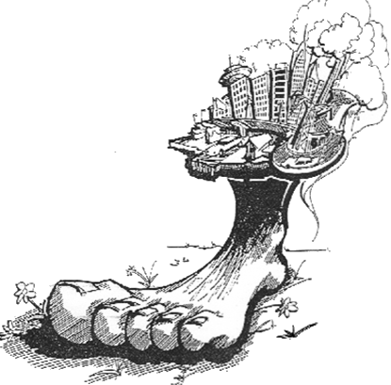
קיימות (sustainability)
שימוש במשאבים היום מבלי לכלות את המשאבים של הדורות הבאים.
מהי אם כן התנהגות מקיימת?
בכדי להבין זאת עלינו להכיר מושג נוסף שמתלווה למושג קיימות:
טביעת רגל אקולוגית
הודות להתפתחות הטכנולוגית יש לנו יכולת לשנע משאבים על פני יבשות ואוקיינוסים, אלינו (לטובת הצריכה שלנו) והרחק מאיתנו (ביוב ופסולת).
בכך אנחנו מאפשרים צריכה גבוהה הרבה מעבר למה שהסביבה המיידית שלנו מספקת לנו, כך נוצרת תחושה של שפע אינסופי.
אבל... וכאן האשליה... זה לא שבאמת המשאבים בלתי מתכלים, לכדור הארץ יש סוף מאוד ברור.
"טביעת הרגל האקולוגית" – סך כל המשאבים הדרושים לקיומנו (ייצור, צריכה וטיפול בפסולת).

Slide 3
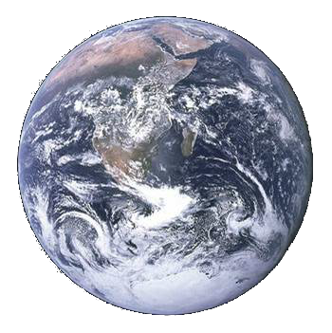
שאלון אינטרנטי
לחישוב טביעת הרגל האקולוגית
אם אתם רוצים לגלות מהי טביעת הרגל האקולוגית שלכם,
הקליקו על הקישור
*אזהרה: בסוף השאלון תגלו כמה כדורי ארץ צריכים בשביל לאפשר את הקיום שלכם.
(נרגיע ונאמר שהבעיה היא בעיה עולמית - אינכם אשמים במצב, אבל... אתם יכולים בהחלט להיות חלק מהפתרון ולקדם עתיד טוב יותר עבורנו ועבור הדורות הבאים)

Slide 4
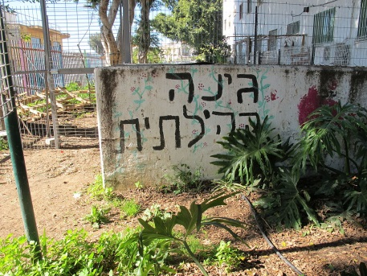
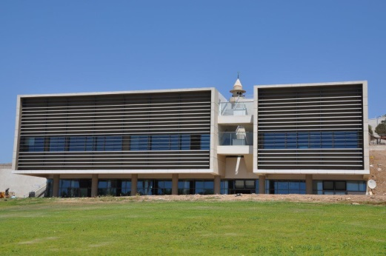
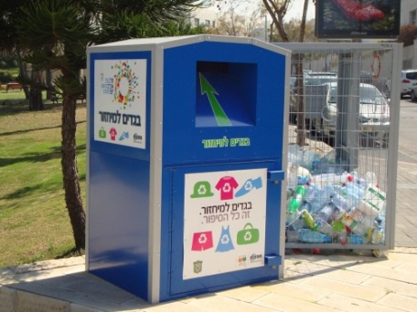
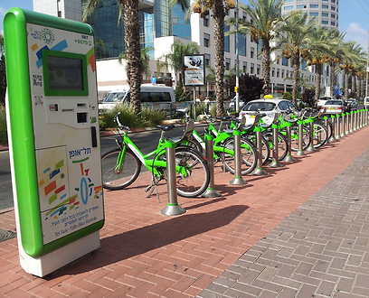
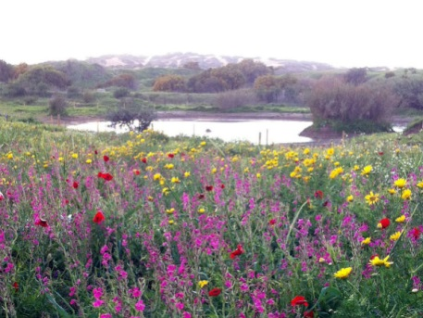
קידום קיימות ברמה העירונית
עיריית תל אביב-יפו משקיעה בשנים האחרונות משאבים רבים בפיתוח תשתיות התומכות בקידום קיימות ברמה העירונית:
שבילי אופניים, מתקני מיחזור, חינוך סביבתי, קידום בניה ירוקה, גינות קהילתיות, שיקום טבע עירוני ועוד...
כמו כן, אימצה העירייה את עשרת ערוצי הפעולה של הארגון הבינלאומי הנקרא
"חיים של עולם אחד" ("One Planet Living") - מסגרת רעיונית, על-פיה שכונה/עיר/מדינה מקיימת, היא זו המצליחה לייצר איכות חיים בטביעת רגל של עולם אחד. כלומר, שאורח החיים של תושביה אינו מהווה עומס יתר על היכולות של כדור הארץ. (www.oneplanetliving.net)

Slide 5
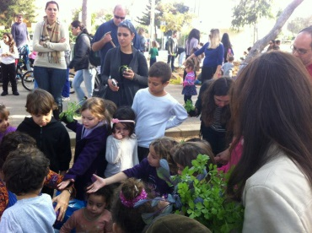
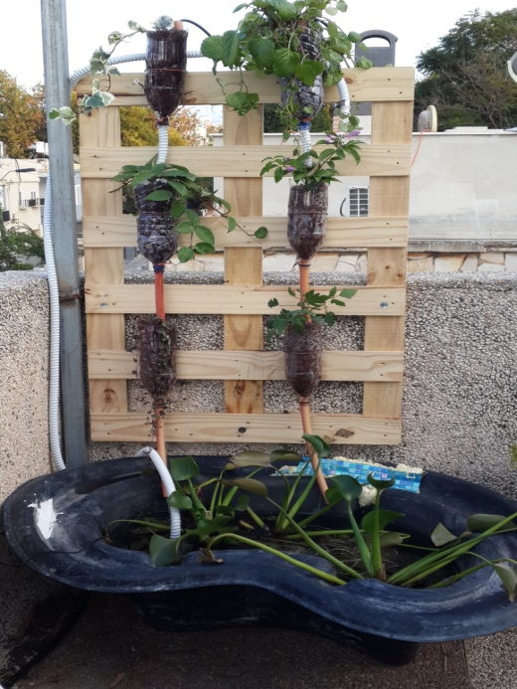

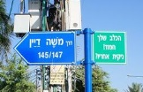
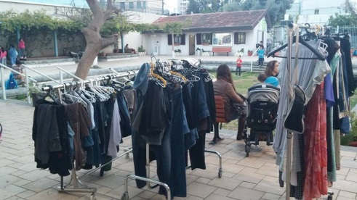
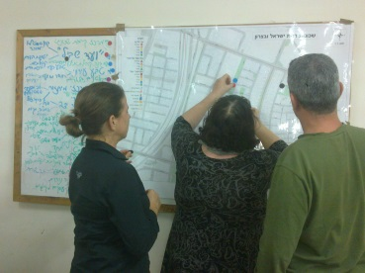
קידום קיימות ברמת השכונה תכנית "משכונה קיימת לשכונה מקיימת"
המטרה לעבות ולמקד את העשייה המקיימת ברמת השכונה, להגברת ההשפעה, לחיזוק הסולידריות הקהילתית ולשיפור משמעותי של איכות החיים עבור התושבים.
בעקבות הפיילוט המוצלח שהתקיים בשכונות ביצרון ורמת ישראל, הוחלט להרחיב את המהלך של שכונות מקיימות לכלל השכונות בעיר, בהובלה של הרשות לאיכות הסביבה, תוך שיתוף פעולה עירוני רחב הכולל מגוון אגפים: אגף רבעים ושכונות, אגף קהילה נוער וספורט, המינהל לשירותים חברתיים, מינהלת קידום עסקים ועוד.

Slide 6
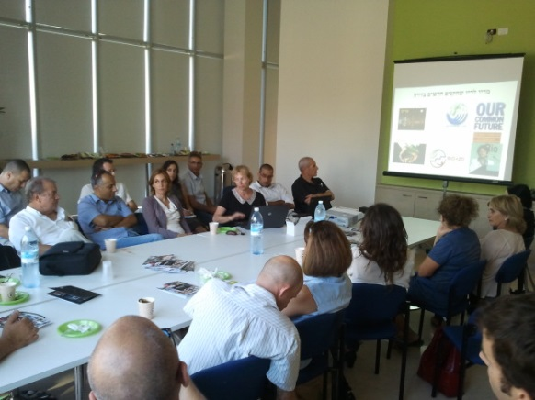
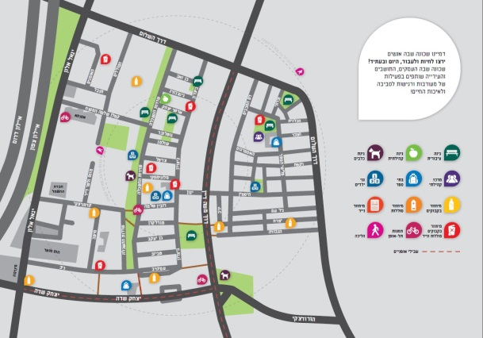
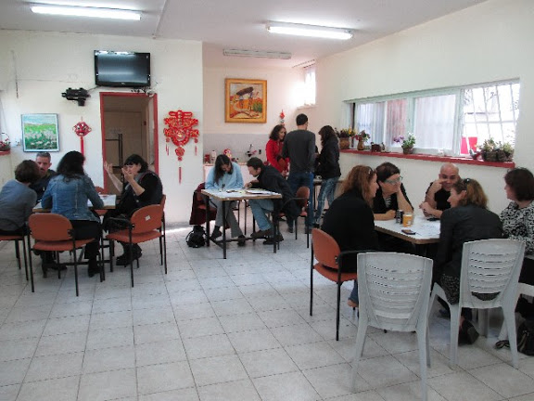
בשנת 2016 פועלת התכנית בחמש שכונות נוספות:
רובע דרום - שכונת שפירא
רובע צפון מזרח - נאות אפקה ב', הדר יוסף ומעוז אביב
רובע מזרח - שכונת יד אליהו
https://www.facebook.com/groups/kyaffa/permalink/960138834131389/
מטרות התכנית:
מיפוי שכונתי של הקיים בשכונה (תשתיות קיימות, גורמי קהילה, פרויקטים קיימים, עסקים) ויצירת מפת קיימות שכונתית.
גיבוש וליווי של קבוצת תושבים שיקדמו פרויקטים קהילתיים / שכונתיים
פיתוח דרכי עבודה משותפות וארוכות טווח עם גורמי עירייה, ארגונים וגורמים בקהילה

Slide 7

תושבים יקרים - אתם מוזמנים!
בואו הצטרפו אל תכנית שכונות מקיימות והשתתפו בפורום תושבים פעילים
להובלת פרויקטים קהילתיים וסביבתיים למען השכונה שלכם.
בקרוב יתחיל מחזור חדש של התכנית, במהלכה יקבלו המשתתפים כלים לתכנון והגשמת פרויקטים קהילתיים בשכונתם.
(פרויקטים לדוגמא: הקמה של פארק טבע קהילתי, העצמה קהילתית, גינון אקולוגי עידוד להליכה ברגל ולרכיבה על אופניים, פרויקטים קהילתיים לחיסכון במים, עידוד כלכלה מקומית, ניהול מקיים של ועדי בתים‘ תכנון מוקדי מפגש קהילתיים ועוד...)
זה בידיים שלכם
בחודשים אוגוסט עד אוקטובר אנו בונים את התכנית לשנה הקרובה, קבוצות תושבים הרוצים להציע את שכונתם לתכנית של השכונה המקיימת הבאה מוזמנים לפנות אלינו, ולהציע מועמדותם.
בואו להגשים את החלומות שלכם עבור השכונה בה אתם חיים
התכנית בשיתוף פעולה עירוני רחב של הרשות לאיכות הסביבה, עם מינהל הנדסה, אגף רבעים ושכונות, אגף קהילה נוער וספורט, המינהל לשירותים חברתיים, מינהלת קידום עסקים ועוד

